Slide 1
Les ordres en langage c
Par Yasine Lazaar :

Slide 2
Les ordres en langage c
Affectation char = c;
Lire printf
Ecrire scanf
Condition if - else
Boucl for

Slide 3
1-Affectation
L'instruction d'affectation est l'opération qui consiste à attribuer une valeur à une variable pendant l'exécution du programme.
On note : Variable = constante ou résultat de l'évaluation d'une expression.

Slide 4
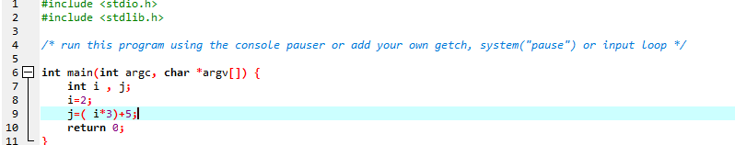
Exemple

Slide 5
2-L’ordre « Ecrire » en langage C
Définition
L’ordre Ecrire sert a afficher les données dans l’ordinateur

Slide 6
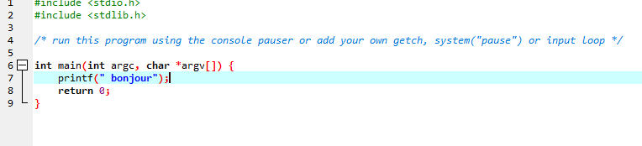
Exemple de l’ordre Ecrire

Slide 7
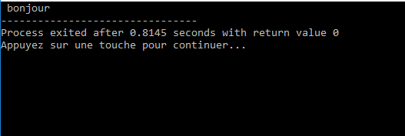

Slide 8
3-Lire
L’introduction Lire est une commande qui demande a l’ordinateur a saisir les données.

Slide 9
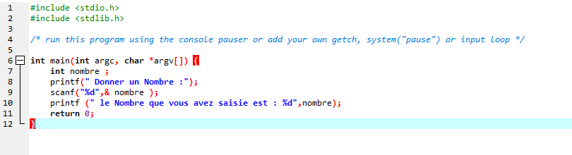
Exemple de l’ordre Lire et Ecrire

Slide 10
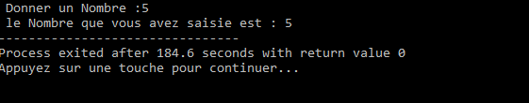

Slide 11
4- condition

Slide 12
Definition
En combinant plusieurs structures if - else en une expression nous obtenons une structure qui est très courante pour prendre des décisions entre plusieurs alternatives:
if - else - ... - else

Slide 13
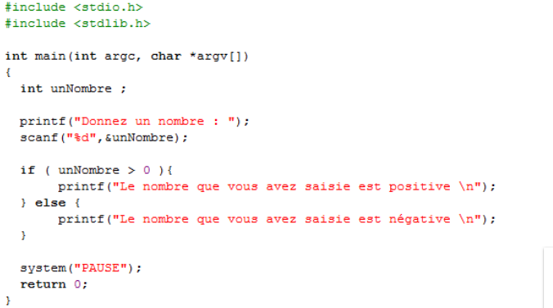
Exemples de if

Slide 14
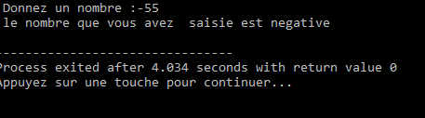
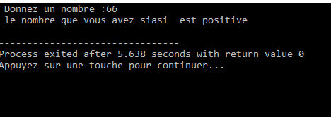
Le nombre positive
LE NOMBRE NEGATIVE

Slide 15
5-boucles

Slide 16
Les instructions de boucles
L'instruction for
L'instruction for permet d'introduire une boucle dans votre programme. Cette instruction nécessite que vous spécifiez
(entre les parenthèses) trois expressions (séparées par des caractères ;). Ces trois expressions vous permettront de contrôler l'exécution de votre boucle.

Slide 17
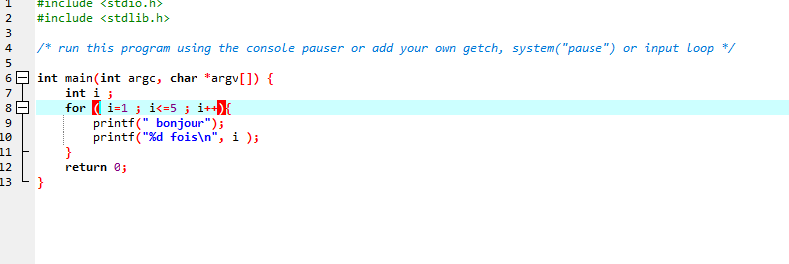
Exemple

Slide 18
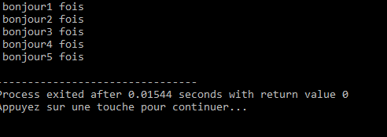

Slide 19
L'instruction switch
L'instruction switch permet, comme l'instruction if,
de déclencher des traitements en fonction
d'une condition (d'un test). D'un certain point de vue,
cette instruction est similaire à plusieurs if imbriqués

Slide 20
Exemple
switch ( expression ) {
case value1: statement;
[statement]... break;
case value2: statement;
[statement]... break;
default: statement;
[statement]...
}

